Slide 1



TẬP LÀM VĂN- TUẦN 8 - TIẾT 1
Luyện tập
phát triển câu chuyện

Slide 2
BÀI CŨ
* Kể lại câu chuyện Ba lưỡi rìu.

Slide 3
Luyện tập
phát triển câu chuyện

Slide 4
1. Dựa theo cốt truyện Vào nghề, hãy viết lại câu mở đầu cho từng đoạn văn đã cho ở tiết Tập làm văn tuần 7)

Slide 5
Vào nghề
Va - li- a được bố mẹ cho đi xem xiếc. Em thích nhất tiết mục phi ngựa đánh đàn và mơ ước trở thành diễn viên biểu diễn tiết mục ấy.

Slide 6
Em xin vào học nghề tại rạp xiếc. Ông giám đốc rạp xiếc giáo cho em việc quét dọn chuồng ngựa. Em ngạc nhiên nhưng rồi cũng nhận lời.
Va- li -a đã giữ chuồng ngựa sạch sẽ và làm quen với chú ngựa diễn trong suốt thời gian học.

Slide 7
Về sau, Va-li -a trỏe thành một diễn viên như em hằng mong ước..

Slide 8
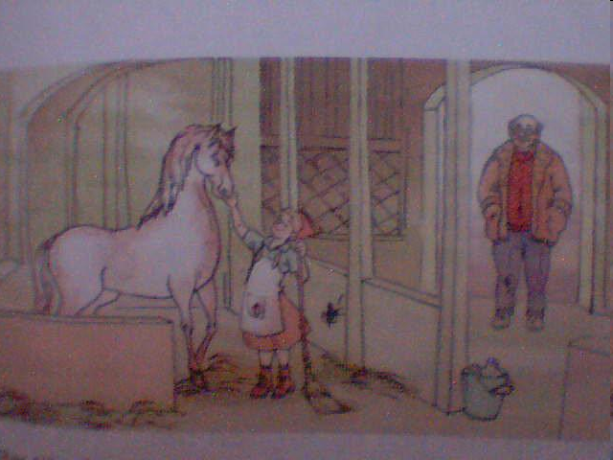

Slide 9
Đoạn 1:
Mùa xuân năm ấy, cô bé Va-li-a 11 tuổi được bố mẹ đưa đi xem xiếc. Chương trình xiếc hôm ấy hay tuyệt, nhưng Va – li – a thích hơn cả là tiết mục cô gái xinh đẹp vừa phi ngựa vừa đánh đàn,…

Slide 10
Đoạn 1:
Từ đó, lúc nào Va – li – a cũng mơ ước một ngày nào đó sẽ trở thành một diễn viên xiếc vừa phi ngựa và vừa đánh đàn.

Slide 11
* Đọan 2:
Một hôm, rạp xiếc thông báo cần tuyển diễn viên. Va – li – a xin bố mẹ cho ghi tên đi học.

Slide 12
* Đọan 2:
Sáng hôm ấy, em đến gặp bác giám đốc rạp xiếc. Bác dẫn em đến chuồng ngựa. Bác chỉ con ngựa và bảo: “ Công việc của cháu bây giờ là chăm sóc chú ngựa bạch này, cho ngựa ăn uống và quét dọn chuồng ngựa thật sạch sẽ”. Va – li – a rất ngạc nhiên nhưng em vẫn cầm lấy chổi.

Slide 13
* Đọan 2:
Bác giám đốc gật đầu cười và bảo em: “ Công việc của diễn viên phi ngựa, đánh đàn bắt đầu như thế đấy cháu ạ. Cái tháp cao nào cũng phải bắt đầu xây từ mặt đất lên.”

Slide 14
* Đọan 3:
Thế là từ hôm đó, ngày ngày Va – li – a đến làm việc trong chuồng ngựa.
Những ngày đầu, Va – li – a rất bỡ ngỡ. Có lúc em nản chí. Nhưng cứ nhớ đến hình ảnh cô diễn viên phi ngựa, em lại thấy phấn chấn lên.

Slide 15
* Đọan 3:
Cuối cùng, em quen việc và trở nên thân thiết với chú ngựa, bạn diễn tương lai của em.

Slide 16
* Đọan 4:
Chẳng bao lâu, Va – li – a trở thành diễn viên, được biểu diễn trên sân khấu.
Mỗi lần Va – li – a bước ra sàn diễn, những tràng vỗ tay nồng nhiệt lại vang lên, chỉ trong nháy mắt, cô đã đứng trên lưng ngựa, tay ôm cây đàn vĩ cầm.

Slide 17
* Đọan 4:
Rồi tiếng đàn cất lên. Vẻ thán phục lộ rõ trên khuôn mặt từng khán giả.
Thế là ước mơ thưở nhỏ của Va – li – a đã trở thành sự thật.

Slide 18
Mùa xuân năm ấy, cô bé Va-li-a 11 tuổi được bố mẹ đưa đi xem xiếc.
Một hôm, rạp xiếc thông báo cần tuyển diễn viên. Va – li – a xin bố mẹ cho ghi tên đi học.
Thế là từ hôm đó, ngày ngày Va – li – a đến làm việc trong chuồng ngựa.
Chẳng bao lâu, Va – li – a trở thành diễn viên, được biểu diễn trên sân khấu.

Slide 19
Bài viết hoàn chỉnh.
Mùa xuân năm ấy, cô bé Va-li-a 11 tuổi được bố mẹ đưa đi xem xiếc. Chương trình xiếc hôm ấy hay tuyệt, nhưng Va – li – a thích hơn cả là tiết mục cô gái xinh đẹp vừa phi ngựa vừa đánh đàn,… Từ đó, lúc nào Va – li – a cũng mơ ước một ngày nào đó sẽ trở thành một diễn viên xiếc vừa phi ngựa và vừa đánh đàn.

Slide 20
Một hôm, rạp xiếc thông báo cần tuyển diễn viên. Va – li – a xin bố mẹ cho ghi tên đi học. Sáng hôm ấy, em đến gặp bác giám đốc rạp xiếc. Bác dẫn em đến chuồng ngựa. Bác chỉ con ngựa và bảo: “Công việc của cháu bây giờ là chăm sóc chú ngựa bạch này, cho ngựa ăn uống và quét dọn chuồng ngựa thật sạch sẽ”. Va – li – a rất ngạc nhiên nhưng em vẫn cầm lấy chổi.

Slide 21
Bác giám đốc gật đầu cười và bảo em: “ Công việc của diễn viên phi ngựa, đánh đàn bắt đầu như thế đấy cháu ạ. Cái tháp cao nào cũng phải bắt đầu xây từ mặt đất lên.”

Slide 22
Thế là từ hôm đó, ngày ngày Va – li – a đến làm việc trong chuồng ngựa..
Những ngày đầu, Va – li – a rất bỡ ngỡ. Có lúc em nản chí. Nhưng cứ nhớ đến hình ảnh cô diễn viên phi ngựa, em lại thấy phấn chấn lên.
Cuối cùng, em quen việc và trở nên thân thiết với chú ngựa, bạn diễn tương lai của em.

Slide 23
Chẳng bao lâu, Va – li – a trở thành diễn viên, được biểu diễn trên sân khấu.
Mỗi lần Va – li – a bước ra sàn diễn, những tràng vỗ tay nồng nhiệt lại vang lên, chỉ trong nháy mắt, cô đã đứng trên lưng ngựa, tay ôm cây đàn vĩ cầm. Rồi tiếng đàn cất lên. Vẻ thán phục lộ rõ trên khuôn mặt từng khán giả.
Thế là ước mơ thưở nhỏ của Va – li – a đã trở thành sự thật.

Slide 25
3. Kể lại câu chuyện em đã học (qua các bài tập đọc, kể chuyện, tập làm văn), trong đó các sự việc được sắp xếp theo trình tự thời gian.

Slide 26
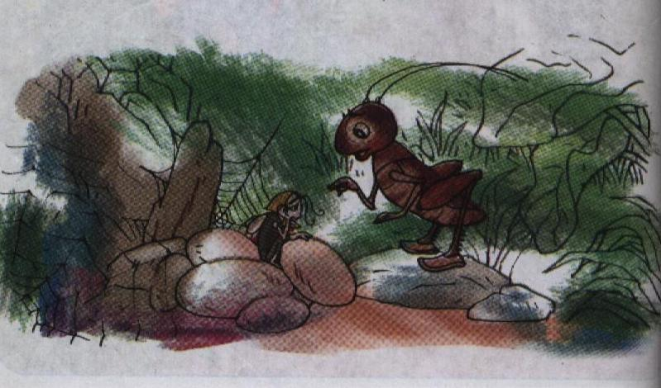
Dế Mèn bênh vực kẻ yếu

Slide 27


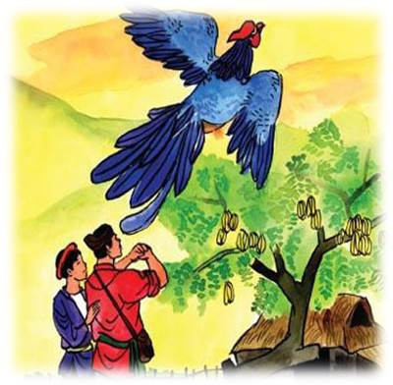
CÂY KHẾ
Notes:
27

Slide 28
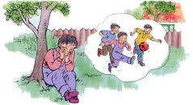
Nỗi dằn vặt của An-đrây-ca

Slide 29
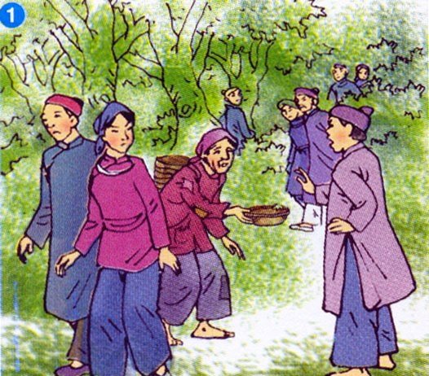
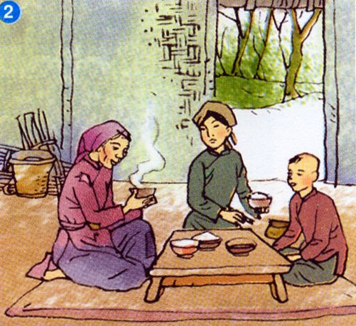
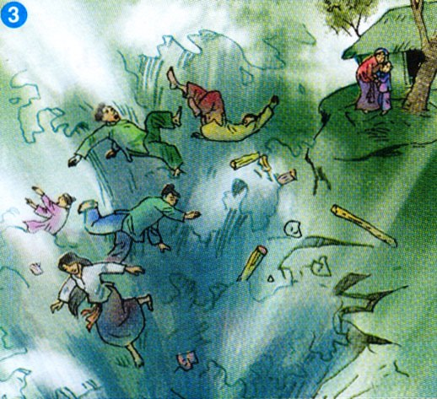
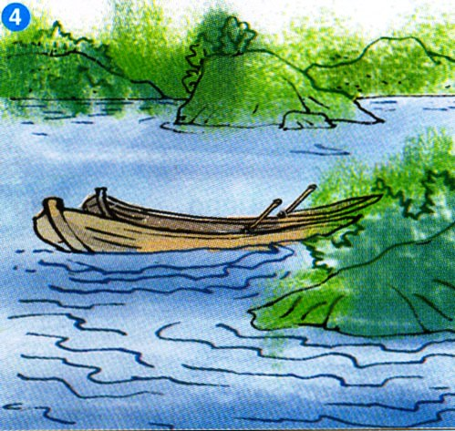

Slide 30
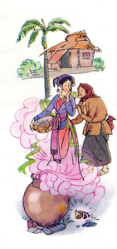
Nàng tiên ốc

Slide 31
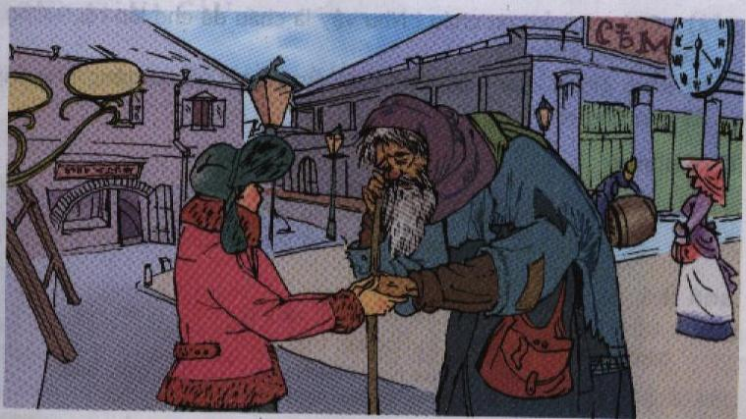
Người ăn xin

Slide 32
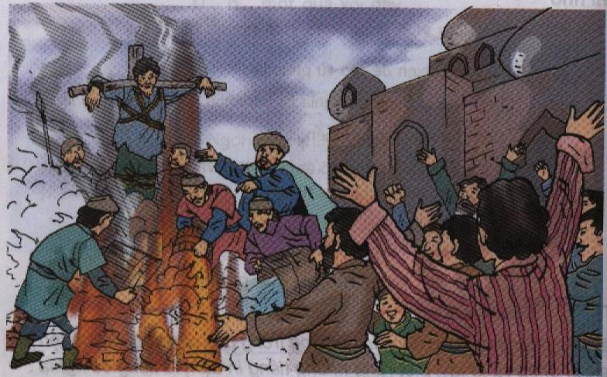
Một nhà thơ chân chính

Slide 33
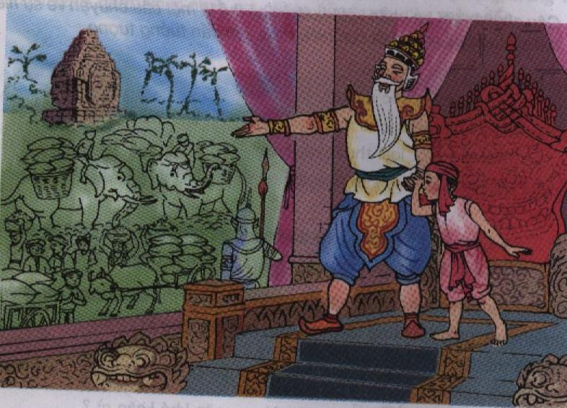
Những hạt thóc giống

Slide 34
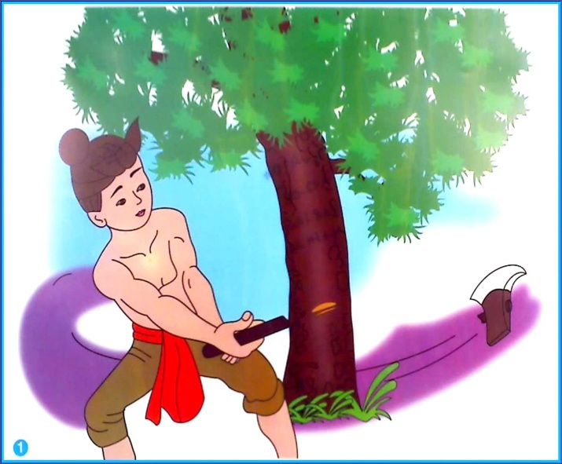
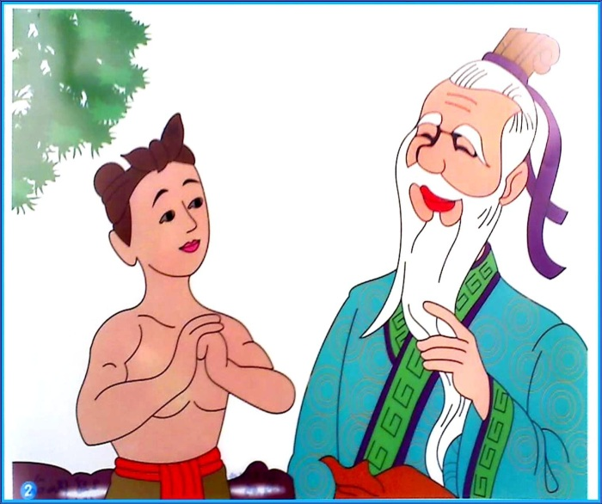
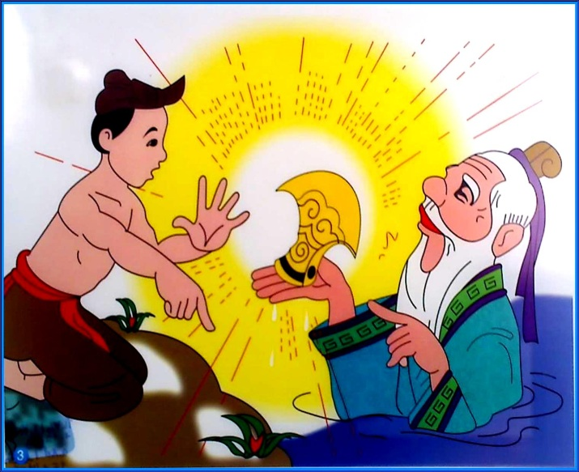
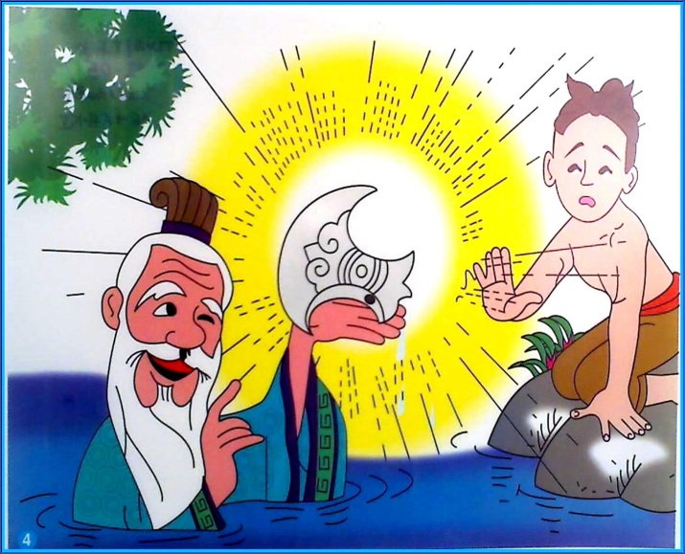
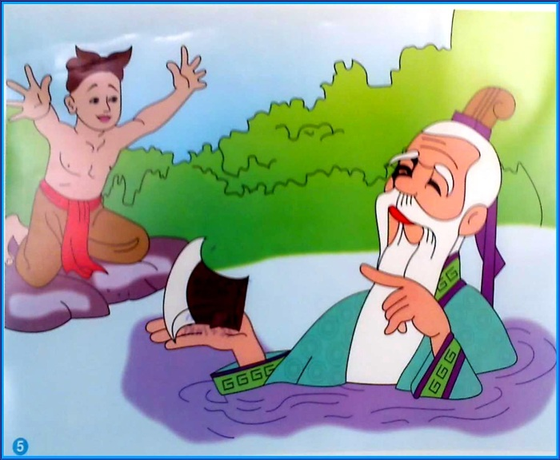
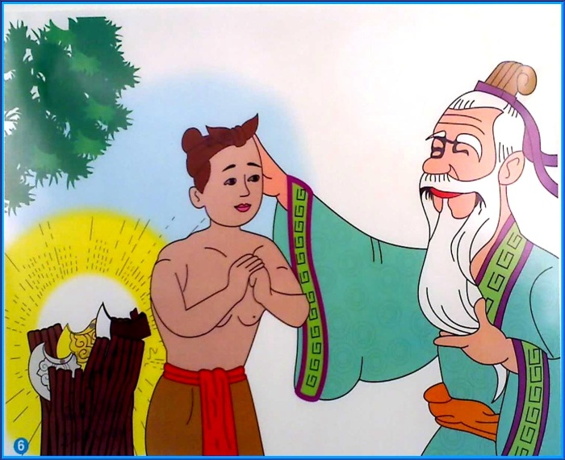
1
2
3
Một chàng tiều phu đang đốn củi thì lưỡi rìu bị văng xuống sông.
Lần thứ nhất , cụ vớt lên một lưỡi rìu bằng vàng.
Một cụ già hiện ra hứa sẽ vớt giúp.
4
5
6
Lần thứ ba, cụ vớt lên một lưỡi rìu bằng sắt.
Cụ già khen chàng trai thật thà và tặng chàng cả ba lưỡi rìu.
Lần thứ hai , cụ vớt lên một lưỡi rìu bằng bạc.
Notes:
34

Slide 35
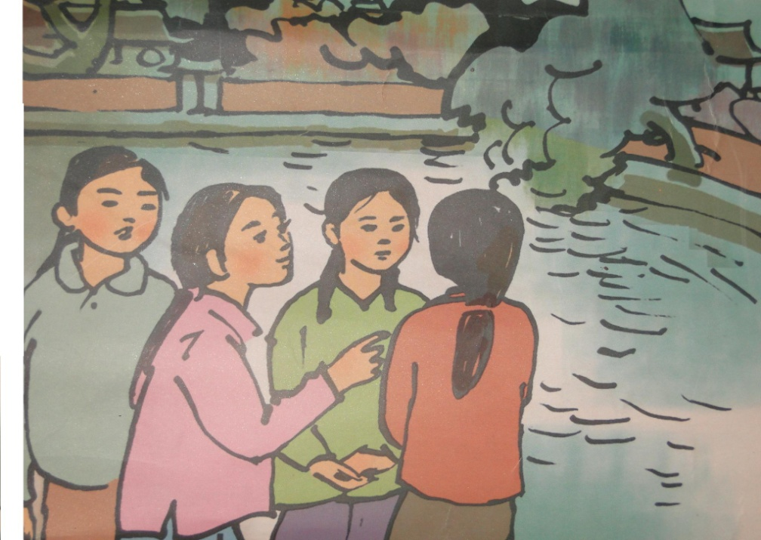
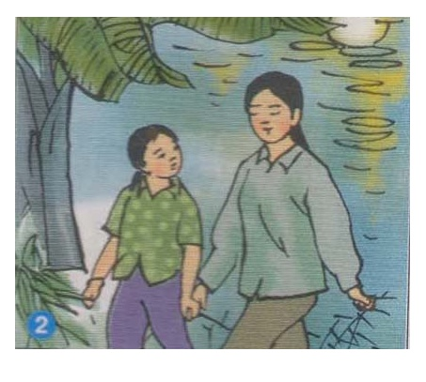
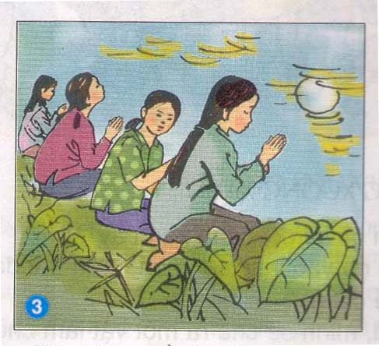
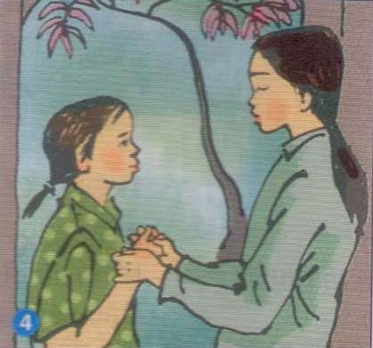
Lời ước dưới trăng

Slide 36

Dặn dò !

